Slide 1
并发(Concurrency) !=并行(Parallelism)
郭红俊
2014-01-24
Notes:
为什么要讲这个主题？ 返璞归真 是技术、太极、做人、做事的不变真理。
Go语言提供的是并发功能，不是并行功能。
参考资料:
http://concur.rspace.googlecode.com/hg/talk/concur.html#title-slide 英文原文
http://www.aqee.net/docs/Concurrency-is-not-Parallelism/#landing-slide 中文版

Slide 2
为什么要讲这个主题
今天的情况（硬件）：
CPU从提升单核计算能力变成多核组合
海量移动设备
网络（移动网络）
IO瓶颈
Notes:
服务器端
1、如何利用多核，提升CPU处理能力？
2、移动设备连接服务对服务的压力要远远大于普通网站。 （非攻击情况下）
瓶颈问题：
移动2G网络， 服务器一般的io瓶颈， 优化
在这些场景下，如何才能做一个高效的系统呢？
1、多线程
2、异步IO
3、CSP

Slide 3
如何解决？
c10k 问题
线程和事件（同步和异步）之争，
多线程+内存共享（用线程处理并发）
一个客户端1个线程
多线程同步有太多细节要考虑；
线程不够轻量，占用资源高，切换负担大；
事件驱动模型（用事件处理并发）
一个线程多个客户端
nonblocking I/O或者asynchronous I/O
nginx，Tornado，node.js
编程复杂
类似Actor/CSP的消息传递机制
电信系统中的erlang（用一些并发的实体，称为actor，他们之间的通过发送消息来同步）
Golang
Notes:
http://www.cnblogs.com/netfocus/p/3365166.html
一般的机器，要保证性能的话，线程数量基本要限制几百
线程和事件 、同步和异步
c10k问题
现在的硬件应该能够让一台机器支持10000个并发的client。
一个是线程占的资源太大，一创建就分配几个MB的stack，一般的机器能支持的线程大受限制。针对这点，可以用自动扩展的stack，创建的先少分点，然后动态增加。第二个是线程的切换负担太大，Linux中实际上process和thread是一回事，区别就在于是否共享地址空间。解决这个问题的办法是用轻量级的线程实现，通过合作式的办法来实现共享系统的线程。这样一个是切换的花费很少，另外一个可以维护比较小的stack。他们用coroutine和nonblocking I/O（用的是poll()+thread pool）实现了一个原型系统，证明了性能并不比事件驱动差。
http://ju.outofmemory.cn/entry/49498
著名的 C10K 问题提出的时候, 正是 2001 年, 到如今 12 年后的 2013 年, C10K 已经不是问题了, 任何一个普通的程序员, 都能利用手边的语言和库, 轻松地写出 C10K 的服务器. 这既得益于软件的进步, 也得益于硬件性能的提高.
现在, 该是考虑 C1000K, 也就是百万连接的问题的时候了. 像 Twitter, weibo, Facebook 这些网站, 它们的同时在线用户有上千万, 同时又希望消息能接近实时地推送给用户, 这就需要服务器能维持和上千万用户的 TCP 网络连接, 虽然可以使用成百上千台服务器来支撑这么多用户, 但如果每台服务器能支持一百万连接(C1000K), 那么只需要十台服务器.
构建C1000K的服务器(1) – 基础
http://www.ideawu.net/blog/archives/740.html
构建C1000K的服务器(2) – 实现百万连接的comet服务器
http://www.ideawu.net/blog/archives/742.html

Slide 4
Golang提供的并发功能
并发执行（轻量级线程）
concurrent execution (goroutines)
同步和消息传递
synchronization and messaging (channels)
多路并发控制
multi-way concurrent control (select)
Notes:
注意，这是里并发，不是并行。

Slide 5
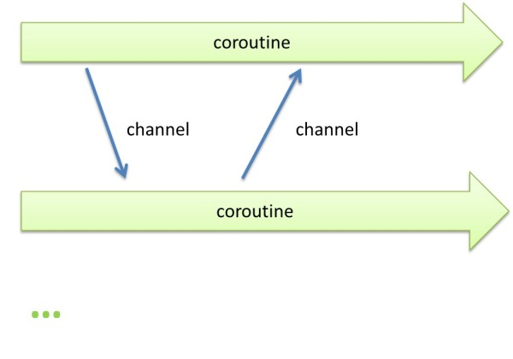
协程和通道的关系
协程负责执行代码，
通道负责在协程之间传递事件
通道是协程之间的数据传输通道。通道可以在众多的协程之间传递数据，具体可以值也可以是个引用。通道有两种使用方式。
协程可以试图向通道放入数据，如果通道满了，会挂起协程，直到通道可以为他放入数据为止。
协程可以试图向通道索取数据，如果通道没有数据，会挂起协程，直到通道返回数据为止。
如此，通道就可以在传递数据的同时，控制协程的运行。有点像事件驱动，也有点像阻塞队列。
Notes:
通道控制协程的处理。
当然也支持锁的机制。
http://my.oschina.net/jack230230/blog/153054
http://golang.in/post/47948631906/go

Slide 6
CSP模式（并发+通信）
并发是一种将一个程序分解成小片段独立执行的程序设计方法。 通信是指各个独立的执行任务间的合作。 这是Go语言采用的模式，包括Erlang等其它语言都是基于这种CSP模式： C. A. R. Hoare: Communicating Sequential Processes (CACM 1978)
CSP（“通过通信来共享内存，而非通过共享内存来通信”的原则）
Notes:
CSP（“通过通信来共享内存，而非通过共享内存来通信”的原则）
http://concur.rspace.googlecode.com/hg/talk/concur.html#landing-slide
职业规划， 面的很多事情时，如何才能提高效率。 尤其是技术人员头疼的不想思路被打断的问题。
Java 也有CSP 模型
http://www.ibm.com/developerworks/cn/java/j-concurrent/

Slide 7
并发与并行
并发真酷！耶，并行了！！
不，错了。
当Go语言发布时，很多人区分不了这两者之间的差别。
"我用4个处理器来执行素数筛选程序，但程序执行的更慢了！
Notes:
为什么的原因看下面文章：
http://www.sizeofvoid.net/goroutine-under-the-hood/
1、竞争资源、锁
2、切换协程
Go语言的协程并发很酷， 我程序并行了？
关于GOMAXPROC > 1上下文切换的性能代价，我的理解是这样：如果一个go routine一直在一个thread上运行，它性能切换的代价就是换寄存器（一般core都有寄存器cache，直接替换就可以） ，这个代价是很小的。但是如果GOMAXPROC>1的话，它就有可能被换到别的thread上运行，这时候换寄存器不可能用cache，只能在core间对拷，所以代价会大一些。
除了寄存器外，线程间不共享的东西（我也想不起来还有什么了），也需要copy，这也是系统负担。

Slide 8
并发 Concurrency
将相互独立的执行过程综合到一起的编程技术。 (这里是指通常意义上的执行过程，而不是Linux进程。)
Notes:
你并发的干多件事情。

Slide 9
|< < 9 > >| 分享 ?9 并发真酷！耶，并行了！！不！错了。 当Go语言发布时，很多人区分不了这两者之间的差别。 "我用4个处理器来执行素数筛选程序，但程序执行的更慢了！" 并发 Concurrency将相互独立的执行过程综合到一起的编程技术。 (这里是指通常意义上的执行过程，而不是Linux进程。很难定义。) 并行 Parallelism
同时执行(通常是相关的)计算任务的编程技术。
Notes:
多个人同时干某件相关的事情。

Slide 10
并发 vs. 并行
并发是指同时处理很多事情。 而并行是指同时能完成很多事情。 两者不同，但相关。 一个重点是组合，一个重点是执行。 并发提供了一种方式让我们能够设计一种方案将问题(非必须的)并行的解决。

Slide 11
并发和并行，关键在于关注点不同
并发关注的是资源充分利用(组合)；
比如你（代表资源）在公司打工，老板为了最大化压榨你，会给你各种活儿干（代表任务），让你别闲下来；这时候你是在并发工作的，但你不可能同时做两个活儿，
只能一个一个的干（早期的批处理系统），
或者把每个活儿分解成一个一个关联度不高的小活儿，交替着干（现代的分时系统）
并行关注的是一个任务被分解给多个执行者同时做（执行）；
比如你们老板接了个大活儿，把这个大活儿拆分成多个尽量不相干的小活分给多个人干；这里重点是“尽量不相干”，如果老板牛、拆得好，多个人不需要沟通很快就做完了，如果老板烂、拆得差，多个人需要频繁沟通等待别人，那就会非常慢，有可能比一个人做还慢，这里在员工水平一致的情况下（代表并行需要的资源），老板的水平（并行算法）决定了任务的快慢。
进一步，并发和并行是可以组合的，比如你给多家公司兼职，就相当于你在”并发“的（针对你而言是并发）干活，而你干的活儿是在”并行“着（还有其它人在干）

Slide 12

Concurrency vs Parallelism
一个并发程序是指能同时执行通常不相关的各种任务。
以一个游戏服务器为例子：它通常是有各种组件组成，每种组件都跟外部世界进行着复杂的信息交互。一个组件有可能要处理多个用户聊聊；另外一些可能要处理用户的输入，并把最新状态反馈给用户；其它的用来进行物理计算。这些都是并发处理。
并发程序并不需要多核处理器。
相比之下，并行程序是用来解决一个单一任务的。
以一个试图预估某支股票价格在下一分钟波动情况的金融组件为例，如果想最快速度的知道标普500中哪知股票应该卖出还是买进，你不能一个一个的计算，而是将这些所有的股票同时计算。这是并行。
Notes:
http://www.aqee.net/defining-concurrency-and-parallelism/
并行，比如同时监控 1万台服务器的状况。

Slide 13
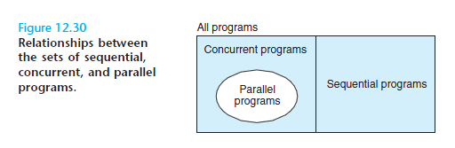
并发和并行的关系
在CMU那本著名的《Computer Systems: A Programmer’s Perspective》里的这张图也非常直观清晰：
Sequential Programs 顺序执行
Concurrent Programs 并发
Parallel Programs 并行执行
Notes:
Sequential Programs 顺序执行
Concurrent Programs 并发
Parallel Programs 并行执行

Slide 14
并发(Concurrency) vs 并行(Parallelism)
并发就是一心二用(多用)，比如你一边听老师讲课，一边低头看课桌下韩寒的小说。这两件事你在同时做，而且这两件事并不一定需要相关。
并行就是兵分几路干同一个事情。比如别人看小说只能一行一行的看，而你能一目十行，这就是并行。

Slide 15
繁忙的地鼠
概念太抽象。我们来点具体的。
书堆 => Web内容
地鼠 => CPU
小推车 => 调度，渲染或网络传输
焚烧炉 => 代理，浏览器或其他消费源
Notes:
提问环节，对并发和并行区别搞明白了么？

Slide 16
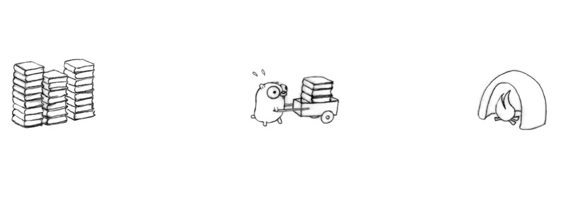
我们的问题
运一堆没用的手册到焚烧炉里。
如果只有一只地鼠，这需要很长时间。

Slide 17
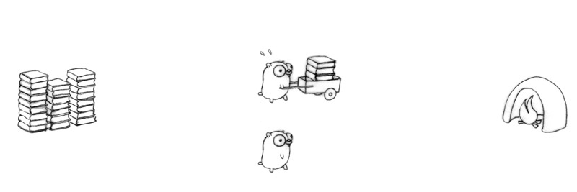
更多的地鼠！
更多的地鼠还不行；他们需要更多的小推车。
服务器变成了多核，我们的速度就快了么？ 没有，还需要程序支持。
Notes:
服务器变成了多核，我们的速度就快了么？ 没有，还需要程序支持。

Slide 18
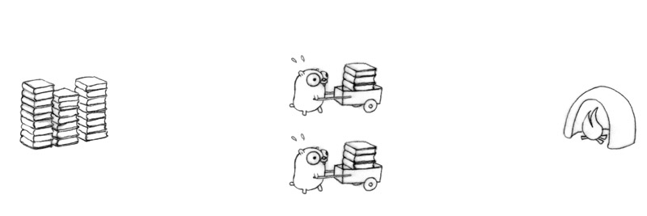
更多的地鼠和更多的小推车
这样快多了，但在装运处和焚烧炉处出现了瓶颈。 还有，这些地鼠需要能同时工作。 它们需要相互通知。(这就是地鼠之间的通信) 并行了，有啥问题？ 瓶颈在哪里？
Notes:
并行了，有啥问题？ 瓶颈在哪里？

Slide 19
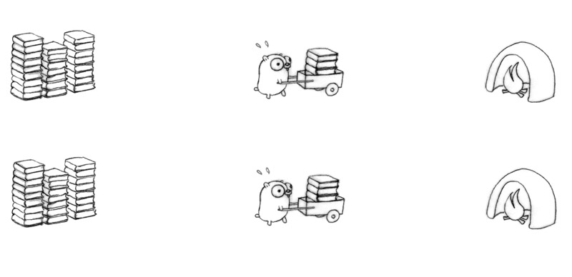
所有东西都增加一倍
消除瓶颈；让他们能真正的相互独立不干扰。
这样吞吐量会多一倍。

Slide 20
并发组合
并发组合两个地鼠的工作过程。
如果只有一只地鼠，这仍然是并发(就是目前的这种工作方式)，但它不是并行。
现在的这种工作流程(全部扩容一倍)不能自动的实现并行！
然而，它是可以并行的！
需要设计出另外的工作流程来实现并发组合。
并发组合不等于并行。
并发关注的是资源充分利用(组合)；
并行关注的是一个任务被分解给多个执行者同时做；
简单的所有复制一份，是扩容。
要实现并发，需要对工作流程进行设计。
Notes:
并发组合不等于并行。
并发关注的是资源充分利用(组合)；
并行关注的是一个任务被分解给多个执行者同时做；
简单的所有复制一份，是扩容。
要实现并发，需要对工作流程进行设计。
这是理想状态

Slide 21
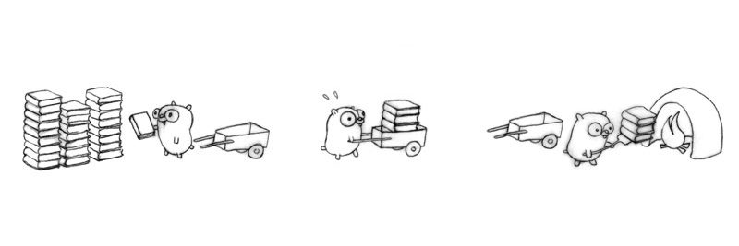
新的工作流程（工作细分）
三只地鼠在工作，但看起来工作有些滞后。 每只地鼠都在做一种独立的工序， 并且相互合作(通信)。
简化了对每个地鼠的职能要求。
Notes:
简化了对每个地鼠的职能要求。

Slide 22
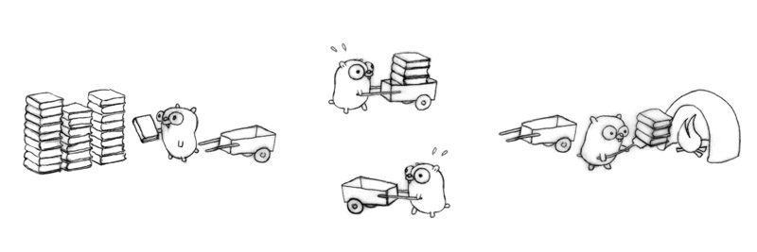
更细分工的并发
增加一只地鼠，专门运回空的小推车。
四只地鼠组成了一个优化的工作流程，每只只做自己一种简单的工序。 如果任务布置的合理，这将会比最初一个地鼠的工作快4倍。

Slide 23
结果
我们通过在现有的工作流程里加入并发过程从而改进了执行效率。 地鼠越多能做的越多；工作效率越高。 这是一种比仅仅并行更深刻的认识。
好处？ 职责单一，每一个工序都是非常简单地，并发起来组合成一道复杂工序。
Notes:
好处？职责单一，每一个工序都是非常简单地，并发起来组合成一道复杂工序。

Slide 24
并发过程
四个地鼠有不同的工作环节：
往小推车里装书
移动小推车到焚烧炉
卸载书到焚烧炉里
送回空的小推车
不同的并发设计能导致不同的并行方式。

Slide 25
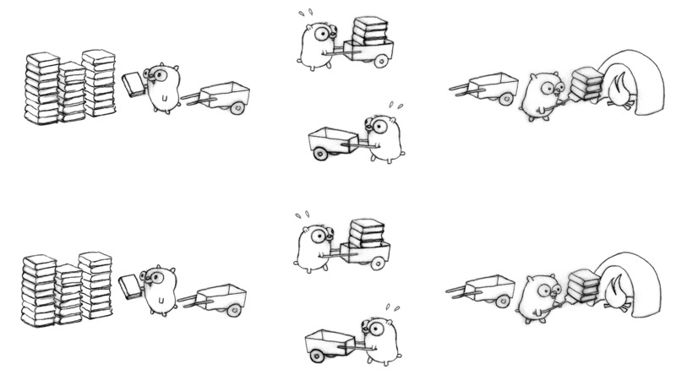
更多的并行！
现在我们可以让并行再多一倍；按照现在的并行模式很容易实现这些。八个地鼠，全部繁忙。

Slide 26
它们可以完全不并行
请记住，只有一个地鼠在工作(零并行)，这仍然是一个正确的并发的工作方案。
Notes:
一个地鼠同时干 搬书，运书、焚烧、运回空车 步骤时。这仍然是一个正确的并发工作方案。
解释，为何多核时，反而性能会差了呢？
关于GOMAXPROC > 1上下文切换的性能代价，我的理解是这样：如果一个go routine一直在一个thread上运行，它性能切换的代价就是换寄存器（一般core都有寄存器cache，直接替换就可以） ，这个代价是很小的。但是如果GOMAXPROC>1的话，它就有可能被换到别的thread上运行，这时候换寄存器不可能用cache，只能在core间对拷，所以代价会大一些。
除了寄存器外，线程间不共享的东西（我也想不起来还有什么了），也需要copy，这也是系统负担。

Slide 27
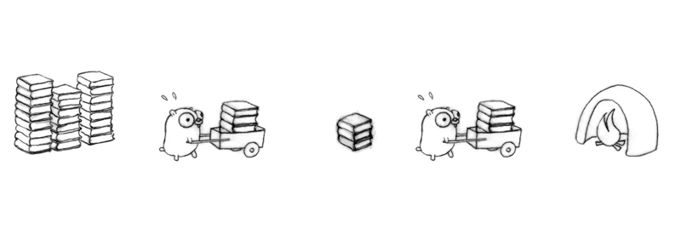
换一种设计
现在我们换一种设计来组织我们的地鼠的并发工作流程。 两个地鼠，一个中转站。

Slide 28
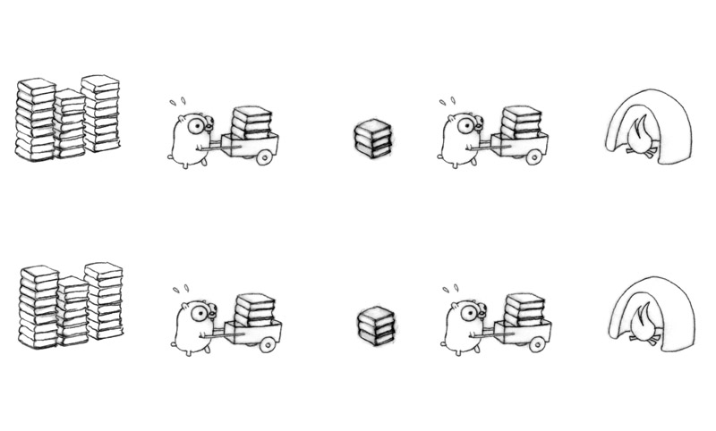
让常规的流程并行化
更多的并发流程能获得更多的吞吐量。
Notes:
这种增加吞吐量，需要做好 原始入口和出口的分流

Slide 29
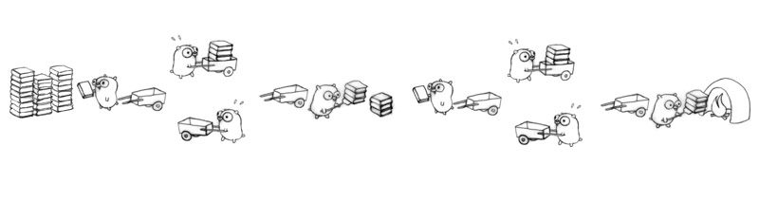
另外一种方法
在每个中转站之间都引入多个地鼠并发的模式：

Slide 30
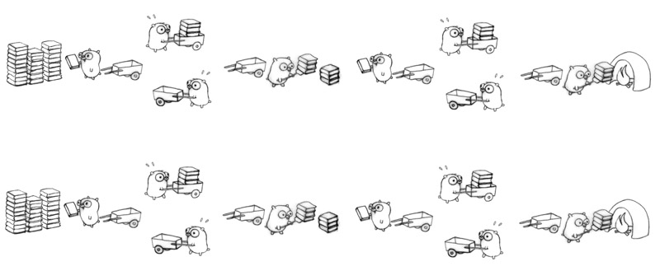
全程优化
使用这种技术策略，16个地鼠都很繁忙！

Slide 31
习得
有很多分解流程的方式。 这都是并发设计。 一旦完成了分解，并行可能会丧失，但很容易纠正。
什么是并发设计：
分解流程。
Notes:
什么是并发设计：
分解流程。

Slide 32
回到计算机世界
将我们的运书工作替换成如下：
书堆 => Web内容
地鼠 => CPU
小推车 => 调度，渲染或网络传输
焚烧炉 => 代理，浏览器或其他消费源
我们现在的这种设计就是一种可扩展的Web服务的并发设计。 地鼠提供Web内容服务。

Slide 33
关于Go语言的一点背景知识
这里不是一个详细的教材，只是快速做一些重点介绍。

Slide 34
Go协程(Goroutines)
一个Go协程就是一个和其它Go协程在同一地址空间里但却独立运行的函数。
就像是在shell里使用 & 标记启动一个命令。
f("hello", "world") // f runs; we wait
go f("hello", "world") // f starts running g() // does not wait for f to return
Notes:
g() 另外一个逻辑函数。

Slide 35
Go协程不是线程
(很像线程，但比线程更轻量。)
多个协程可以在系统线程上做多路通信。
当一个Go协程阻塞时，所在的线程会阻塞，但其它Go协程不受影响。
Notes:
当一个Go协程阻塞时，所在的线程会阻塞？？
实际的情况是，当前线程阻塞时，其它的goroutine并不是在当前线程执行的，而是被分配到空闲的线程（阻塞不是空闲），如果没有空闲线程就新建一个。新建线程中的goroutine执行完毕后，线程不会退出，成为空闲线程（一个动态增加的线程池）
https://groups.google.com/forum/#!topic/golang-china/Dp1oPKdm7AA

Slide 36
Channels（通道，消息传递）
通道是类型化的值，能够被Go例程用来做同步或交互信息。
timerChan := make(chan time.Time)
go func() {
time.Sleep(deltaT)
timerChan <- time.Now() // send time on timerChan
}()
// Do something else; when ready, receive.
// Receive will block until timerChan delivers.
// Value sent is other goroutine's completion time.
completedAt := <-timerChan
Notes:
回想 消息队列的好处， 跟Channels有太多类似的地方。

Slide 37
Select（多路并发）
这select语句很像switch，但它的判断条件是基于通信，而不是基于值的等量匹配。
select {
case v := <-ch1:
fmt.Println("channel 1 sends", v)
case v := <-ch2:
fmt.Println("channel 2 sends", v)
default: // optional
fmt.Println("neither channel was ready")
}
Notes:
注意这里 的 switch 和 select 没有 break， 默认就break

Slide 38
Go语言当真支持并发
Really。 一个程序里产生成千上万个Go例程很正常。 (有一次调试一个程序发现有130万个例程。) 堆栈初始很小，但随着需求会增长或收缩。 Go例程不是不耗资源，但它们很轻量级的。
Notes:
执行协程只需要极少的栈内存（大概是4～5KB），默认情况下，线程栈的大小为1MB。

Slide 39
闭包在这里也是重要角色
它让一些并发运算更容易表达。
它们是局部函数。
下面是一个非并发的闭包例子。
func Compose(f, g func(x float) float)
func(x float) float {
return func(x float) float {
return f(g(x))
}
}
print(Compose(sin, cos)(0.5))
Notes:
Compose 的输入参数： 两个函数， 返回值,一个函数 函数均是 输入 float x， 返回一个float值。
先算 cos(0.5) 再算 sin(cos(0.5))

Slide 40
一些例子
通过实例学习Go语言并发

Slide 41
启动后台程序
使用闭包封装一个后台操作。 下面是从输入通道拷贝数据到输出通道。
这个for range操作会一直执行到处理掉通道内最后一个值。
go func() { // copy input to output
for val := range input {
output <- val
}
}()
开一个后台协程遍历处理。
Notes:
开一个后台协程遍历处理。

Slide 42
一个简单的负载均衡的例子(1)
数据类型：
type Work struct {
x, y, z int
}
我们将做简单的负载均衡运算 z=x*y 其中 sleep 一段时间。
Notes:
我们将做简单的负载均衡运算 z=x*y 其中 sleep 一段时间。

Slide 43
一个简单的负载均衡的例子(2)
一个worker的任务：
必须保证当一个worker阻塞时其他worker仍能运行。
func worker(in <-chan *Work, out chan<- *Work) {
for w := range in {
w.z = w.x * w.y
Sleep(w.z)
out <- w
}
}
遍历 in 通道， 每个做了运算后， 放入 out 通道。
Notes:
遍历 in 通道， 每个做了运算后， 放入 out 通道。

Slide 44
一个简单的负载均衡的例子(3)
runner:
很简单的任务，但如果没有并发机制，你仍然很难这么简单的解决。
func Run() {
in, out := make(chan *Work), make(chan *Work)
for i := 0; i < NumWorkers; i++ {
go worker(in, out)
}
go sendLotsOfWork(in)
receiveLotsOfResults(out)
}
Notes:
任务流转（两个通道，in、out）
发送大量任务
接受任务结果
处理任务逻辑：
in, out := make(chan *Work), make(chan *Work)
for i := 0; i < NumWorkers; i++ {
go worker(in, out)
}
分配任务模块： go sendLotsOfWork(in)
接受结果数据模块 receiveLotsOfResults(out)

Slide 45
并发是并行成为可能
这个负载均衡的例子具有很明显的并行和可扩展性。 Worker数可以非常巨大。 Go语言的这种并发特征能的开发一个安全的、好用的、可扩展的、并行的软件变得很容易。
Notes:
拆分的小颗粒度， 某一部分就可以并行。 每个被拆分的部分，用通道进行通讯。

Slide 46
并发简化了同步
没有明显的需要同步的操作。 程序的这种设计隐含的实现了同步。
Notes:
不需要你全部完成，我才能做， 你完成部分我可以拿来就做下一步。
通过消息传递来处理同步。

Slide 47
真是太简单了
让我们实现一个更有意义的负载均衡的例子。

Slide 48
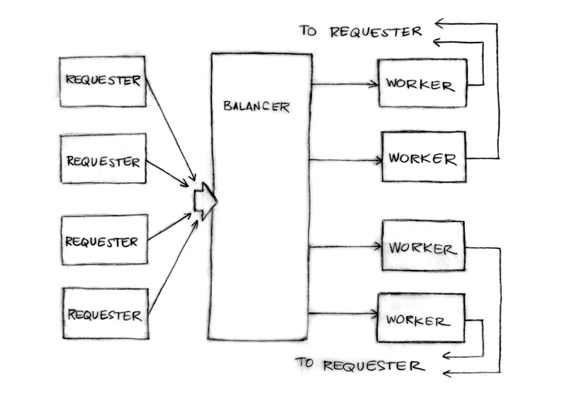
负载均衡
Notes:
Requester 请求者
Balancer 负载均衡平衡器
Worker 工人

Slide 49
定义负载请求
请求者向均衡服务发送请求。
注意这返回的通道是放在请求内部的。 通道是first-class值
type Request struct {
fn func() int // The operation to perform.
c chan int // The channel to return the result.
}
Fn 要干的事情；
C 好了通知这个。
Notes:
first-class 头等， 第一流的。
Fn 要干的事情；
C 好了通知这个。

Slide 50
负载产生者
没有实际用处，但能很好的模拟一个请求者，一个负载产生者。
func requester(work chan<- Request) {
c := make(chan int)
for {
// Kill some time (fake load).
Sleep(rand.Int63n(nWorker * 2 * Second))
work <- Request{workFn, c} // send request
result := <-c // wait for answer
furtherProcess(result)
}
}
Notes:
并发出无数个 work 请求。
furtherProcess 进一步的处理（下一步的处理）
Kill some time(fake load) 打发时间的假负载
两个channel ： work， c（result）
为什么是一个死循环， 为了模拟不断产生的负载。

Slide 51
Worker定义
一些请求通道，加上一些负载记录数据。
type Worker struct {
requests chan Request // work to do (buffered channel)
pending int // count of pending tasks
index int // index in the heap
}
work to do (buffered channel) 要做的工作（缓冲通道）只有一个。
count of pending tasks 待处理任务数
index in the heap 堆中的索引
Notes:
work to do (buffered channel) 要做的工作（缓冲通道）只有一个。
count of pending tasks 待处理任务数
index in the heap 堆中的索引

Slide 52
Worker工作流程
均衡服务将请求发送给压力最小的worker。每个worker的工作流程如下：
请求通道(w.requests)将请求提交给各个worker。均衡服务跟踪请求待处理的数量来判断负载情况。 每个响应直接反馈给它的请求者。 你可以将循环体内的代码当成Go例程从而实现并行。
func (w *Worker) work(done chan *Worker) {
for {
req := <-w.requests // get Request from balancer
req.c <- req.fn() // call fn and send result
done <- w // we've finished this request
}
}
Notes:
Done 完成的请求channel队列

Slide 53
定义负载均衡器
负载均衡器需要一个装很多worker的池子和一个通道来让请求者报告任务完成情况。
type Pool []*Worker
type Balancer struct {
pool Pool
done chan *Worker
}
Notes:
负载均衡器的定义
done 用来报告完成的工作。
团队内有多少工人，是可以随时变化的。

Slide 54
负载均衡函数
简单！
你只需要实现dispatch和completed方法。
Dispatch 调度
Completed 完成
func (b *Balancer) balance(work chan Request) {
for {
select {
case req := <-work: // received a Request...
b.dispatch(req) // ...so send it to a Worker
case w := <-b.done: // a worker has finished ...
b.completed(w) // ...so update its info
}
}
}
Notes:
Dispatch 调度
Completed 完成

Slide 55
储存通道的堆(heap)
负载均衡的worker池子是一个Heap队列。 Heap是一个支持优先级的队列
type Interface interface {
sort.Interface
Push(x interface{}) // add x as element Len()
Pop() interface{} // remove and return element Len() - 1.
}
Notes:
Pop 从堆中删除最小元素，并返回它。
Remove 从堆中删除指定索引位置的元素。

Slide 56
储存通道的堆(heap)
将负载均衡的池子用一个Heap接口实现，外加一些方法：
现在我们的负载均衡使用堆来跟踪负载情况。
Less 比较堆中，两个worker的 pending值谁更小。
func (p Pool) Less(i, j int) bool {
return p[i].pending < p[j].pending
}
Notes:
Less 比较堆中，两个worker的 pending值谁更小。
支持排序。
以这个为是否分配的依据。（分配给 pending 值最小的）
Golang 中 Heap是一个支持优先级的队列。响应接口如下：
这里的 heap 不是请求队列， 是worker 队列。

Slide 57
负载调度-Dispatch
根据每个worker的负载情况，新的请求过来时分配到负载最低的那个worker。
// Send Request to worker
func (b *Balancer) dispatch(req Request) {
// Grab the least loaded worker...
w := heap.Pop(&b.pool).(*Worker)
// ...send it the task.
w.requests <- req
// One more in its work queue.
w.pending++
// Put it into its place on the heap.
heap.Push(&b.pool, w)
}
Notes:
Send Request to worker 把请求发送给worker
Grab the least loaded worker... 从Heap中获得负载最小的worker
...send it the task. 发送任务
One more in its work queue.
Put it into its place on the heap. 放在堆中。

Slide 58
Completed
// Job is complete; update heap
func (b *Balancer) completed(w *Worker) {
// One fewer in the queue.
w.pending--
// Remove it from heap.
heap.Remove(&b.pool, w.index)
// Put it into its place on the heap.
heap.Push(&b.pool, w)
}
Notes:
Job is complete; update heap 作业完成后，更新优先级队列
One fewer in the queue. 队列中减一
从队列中删掉它，并更新上去。确保它的信息被更新了。
Remove it from heap. 从 待做队列中删除它
Put it into its place on the heap. 并更新队列排序。

Slide 59
习得 拆分、解耦
一个复杂的问题可以被拆分成容易理解的组件。 它们可以被并发的处理。 结果就是容易理解，高效，可扩展，好用。 或许更加并行。
Notes:
拆分、解耦。

Slide 60
最后一个例子
我们有几个相同的数据库，我们想最小化延迟，分别询问他们，挑选第一个响应的。
只要有第一个响应回来了，我就函数返回。
Notes:
只要有第一个响应回来了，我就函数返回。

Slide 61
查询数据库
func Query(conns []Conn, query string) Result {
ch := make(chan Result, len(conns)) // buffered
for _, conn := range conns {
go func(c Conn) {
ch <- c.DoQuery(query):
}(conn)
}
return <-ch
}
并发和垃圾回收机制让这成为一个很小很容易解决的问题。 (作业练习：处理晚来的响应。)
Notes:
conns 多个数据库的连接字符串。
for len（conns）

Slide 62
结论
并发很强大。 并发不是并行。 并发帮助实现并行。 并发使并行(扩展等)变得容易。
Notes:
先做到并发，其他都好说。
拆分成轻量级可并发的函数（任务）

Slide 63

FAQ问答时间

Slide 64

Notes:
http://www.zhihu.com/question/20584476

